Slide 1
Открытая олимпиада
Разбор задач

Slide 2
Перестроение
Автор задачи: Михаил Густокашин, МГУ
Разработчик: Антон Полднев, МГУ

Slide 3
Частичные решения
Только буквы a, b, c (30 баллов).
Перебор (30 баллов → 100 баллов).
Паросочетания (60 баллов).

Slide 4
Простое полное решение
Предположим, что буквы в строке отсортированы. Тогда можно просто циклически сдвинуть строку на $\left\lfloor \frac{N}{2}\right\rfloor .$
Соответственно, получим решение для произвольной строки: отсортировать буквы, запомнив их первоначальное положение, сделать циклический сдвиг на $\left\lfloor \frac{N}{2}\right\rfloor ,$затем восстановить испорченный сортировкой порядок символов.

Slide 5
Берляндолимпстрой
Автор задачи: Михаил Пядёркин, МГУ
Разработчик: Александр Тимин, МФТИ

Slide 6
Постановка задачи
Есть массив чисел. Он $K$ раз заменяется на массив своих префиксных сумм
В некоторый ненулевой момент мы можем добавить к какому-нибудь элементу число $X$
Необходимо сделать так, чтобы в результате итоговая сумма увеличилась ровно на $R$

Slide 7
Решение на 30 баллов
Если мы знаем, в какой момент и где мы добавили величину $X$, то мы знаем, на сколько изменилась итоговая сумма
Переберем элемент таблицы и значение $X,$после этого промоделируем процесс и получим 30 баллов
$$…$$ | $$…$$ | $$…$$ | $$…$$ | $$…$$ | $$…$$ | $$…$$ | $$…$$
$$…$$ | $$+X$$ |  |  |  |  |  | $$…$$
$$…$$ | $$+X$$ | $$+X$$ | $$+X$$ | $$+X$$ | $$+X$$ | $$+X$$ | $$…$$
$$…$$ | $$+X$$ | $$+2X$$ | $$+3X$$ | $$+4X$$ | $$+5X$$ | $$+6X$$ | $$…$$
$$…$$ | $$+X$$ | $$+3X$$ | $$+6X$$ | $$+10X$$ | $$+15X$$ | $$+21X$$ | $$…$$

Slide 8
Решение на 60 баллов
От исходных чисел в массиве ничего не зависит, а величина $R$ прямо пропорциональна $X$
Переберем момент, в который мы изменим число. Пусть при добавлении единицы итоговая сумма изменяется на $S$. Тогда, если $R$ делится на $S$, то $R/S$ – кандидат на ответ.
Среди всех таких кандидатов выбрать минимальный.

Slide 9
Решение на 60 баллов
Как быстро посчитать изменение итоговой суммы при добавлении единицы?
В следующий момент времени у всех объектов с не меньшим номером стоимость увеличится на 1
Тогда если $Tij$ – изменение итоговой суммы, вызванное добавлением единицы в $j$-тый элемент массива в момент времени $i$, то $T_{i,j}=\sum_{k≥j}{T_{i+1,k} }$
Посчитать это можно за размер таблицы – $O\left(NK\right),$ аналогично префиксным суммам

Slide 10
Решение на 100 баллов
Заметим, что $T_{i,j}$ быстро (экспоненциально) растут, а для того, чтобы получить кандидата на ответ, то надо, чтобы $T_{i, j}$было не больше изменения суммы $D$
Возможных позиций $(i, j),$таких, что ${ T}_{i, j}≤D$, мало.
Так как $T_{i,j}$ > $T_{i+1,j}$, $T_{i,j}$ > $T_{i,j+1}$, то картинка выглядит так
Это позволяет нам быстро перебирать: идем снизу-вверх, справа-налево, когда число в строке слишком большое, то заканчиваем обработку строки
$D_{i, j}$ на самом деле равно $C_{n−j+k−i}^{k−i}=\frac{\left(n−j+k−i\right)!}{\left(k −i\right)! \left(n −j\right)!}$

Slide 11
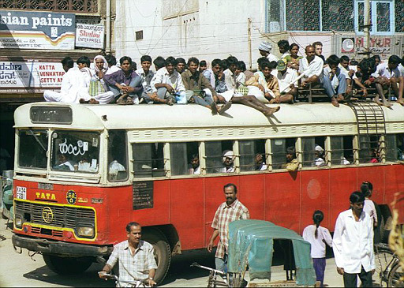
Транспортные потоки
Автор задачи: Ивлев Фёдор, МГУ
Разработчики: Ахмедов Максим, МГУ
Пядёркин Михаил, МГУ

Slide 12
Решение на 20 баллов
Разберёмся, как может происходить изменение порядка следования автобусов
Предположим, автобус, отправлявшийся $i$-ым от первой остановки, приехал на вторую остановку позже, чем надо, например, $j$-ым, где $i<j$.

Slide 13
Решение на 20 баллов
Оставшиеся автобусы обязаны соблюсти расписание.
Первый из оставшихся автобусов приезжает как можно раньше, и ждёт первого времени, указанного на второй остановке.
Следующий прибывает тоже как можно раньше, и ждёт второго времени, указанного на остановке и так далее.
Необходимо, чтобы для всех $t$ от $i+1$ до $j$ было верно, что $A\left[t\right]+time≤B\left[t−1\right]$, условия для остальных автобусов выполняются гарантированно.
$$i$$
$$j$$

Slide 14
Решение на 20 баллов.
Тем самым, все автобусы от $i+1$ до $j$ должны успевать приехать на одну позицию раньше своей.
Найдем для каждой позиции из расписания $i$ максимальное подходящее $j$ – это будет ответ для $i$-ого автобуса, отходящего от первой остановки, который мы обозначим $F[i]$
Общая сложность решения – $O(M^{2}+Q)$.

Slide 15
Решение на 40 баллов
Заметим, что массив $F$ можно строить за линейное время.
Назовём автобус $i$ «тормозящим», если он не успевает приехать на одну позицию раньше по расписанию, т. е. $A\left[i\right]+time>B[i−1]$.
Заметим, что $F[i]$ равняется такому минимальному $j>i$, что автобус $j+1$ – «тормозящий», либо $M$, если такого нет.
Находим все «тормозящие автобусы», за один проход строим значения $F[i]$.
Общая сложность решения – $O(M+Q)$.

Slide 16
Решение на 60 баллов
Назовём для двух соседних остановок массив $F$, построенный в предыдущих решениях, отображением.
Заметим, что выполняется $F\left[i\right]≥i$.
Также для $i<j$ верно, что $F\left[i\right]≤F\left[j\right]$.
Обозначим за $F_{k}$[$⋅$] отображение между $k$ и $k+1$ остановкой.

Slide 17
Решение на 60 баллов
Для того, чтобы приехать как можно позже $i$-ому автобусу с $l$-ой остановки на $r$-ую, ему нужно между каждой парой соседних остановок опаздывать по максимуму.
Иными словами, его позиция $x_{i}$ на $i$-ой остановке определяется как $F_{i−1}{[x}_{i−1}].$
Иными словами, на $r$-ю остановку он может приехать самое позднее $F_{r−1}[F_{r−2}[…[F_{l}[i]]…]]$-ым.
Картинка на следующем слайде.

Slide 18
Решение на 60 баллов
Верхний путь между соседними остановками каждый раз переходит жадно, по максимальному опозданию.
В силу того, что для пары остановок отображение $F$ – возрастающее любой нижний путь ни на каком отрезке не может стать выше верхнего.

Slide 19
Решение на 60 баллов
Построим все отображения за время $O(NM)$, как описано в решении на 40 баллов.
Ответ на один запрос можно найти за $O(N)$, проходя от $l$-ой остановки до $r$-ой, и считая текущую позицию по правилу $x_{i}=F_{i−1}[x_{i−1}]$.
Общая сложность решения – $O(NM+NQ)$.

Slide 20
Первое решение на 80 баллов
Задача свелась к тому, чтобы научиться быстро считать значение $F_{l,r}[i]$, где $F_{l,r}$ $−$это композиция отображений на полуинтервале от $l$ до $r$.
Воспользуемся методом двоичных подъёмов. Посчитаем вспомогательные отображения $G_{l,k}=F_{l,l+2^{k}−1}$ – то есть, для каждой остановки посчитаем отображение из неё в остановку на расстоянии $2^{k}$.
Это можно сделать по формуле $G_{l,k}\left[i\right]=G_{l+2^{k}−1,k−1}\left[G_{l,k−1}\left[i\right]\right].$

Slide 21
Первое решение на 80 баллов
Теперь стало возможным отвечать на запрос $F_{l,r}[i]$ за время $\log{N}$ методом двоичных подъёмов: будем перебирать длину очередного прыжка $2^{k}$ сверху вниз. Если на очередном шаге имеется возможность сделать прыжок, и не выйти при этом за $r$, делаем его.
Время построения вспомогательных отображений $G$ – $O(NM\log{N)}.$
Ответ на один запрос за время $O(\log{N)}$.
Общая сложность – $O(NM\log{N}+Q\log{N)}.$

Slide 22
Второе решение на 80 баллов
Воспользуемся идеей дерева отрезков отображений.
Построим на остановках дерево отрезков.
Для вершины $i$, отвечающей за полуинтервал $[l,r)$ построим отображение $G_{i}=F_{l,r}$, т. е. отображение из левой границы её поддерева в правую границу её поддерева.
$$F_{5,8}$$
$$5$$
$$8$$

Slide 23
Второе решение на 80 баллов
Дерево отрезков позволяет разбить отрезок $\left[l, r\right)$ на не более $2\log{N}$ отрезков, на каждом из которых мы знаем отображение. Пройдём по ним и возьмём результат композиции этих отображений.
Построение дерева отрезков происходит за $O(NM)$.
Ответ на один вопрос за $O(\log{N})$.
Общая сложность решения – $O(NM+Q\log{N)}.$

Slide 24
Полное решение
Ответим на все запросы offline, т. е. разом.
Рассмотрим граф, где вершинами являются записи в расписании, т. е. пары $(k, i)$, где $k$ – остановка, а $i$ – номер автобуса. Проведём ребро из вершины $\left(k, i\right)$ в вершину $(k+1, F_{k}\left[i\right])$.
Заметим, что полученный граф выглядит как лес, где рёбра направлены от потомка к предку.

Slide 25
Полное решение
Запрос можно переформулировать как «найти для вершины в лесу её $(r−l)$-ого предка».
Структура запросов в пятой группе такова, что мы сразу знаем, какие запросы будут связаны с каждой вершиной.
Обойдём граф в глубину, поддерживая стек вершин. Тогда предок глубины $k$ для текущей вершины – это $k$-ая сверху вершина в стеке.
Общая сложность решения – $O(NM)$.

Slide 26
Силовое поле
Автор: Шестимеров Андрей, МГУ
Разработчик: Ахмедов Максим, МГУ

Slide 27
Решение на 30 баллов
Треугольник определяется тремя прямыми, на которых лежат его стороны.
Если на прямой лежат две точки, то на ней лежит сторона треугольника. Найдём эти прямые.
Мы можем посчитать количество точек, лежащих на прямой, как $N−l −r$, где $l$ и $r$ – количество точек слева и справа от прямой.
Переберём все возможные пары точек, в пределах от $−10$ до $10$. Их $\frac{{21}^{2}⋅({21}^{2}−1)}{2}=97020$, сделаем запрос про каждую прямую и найдем три нужные

Slide 28
Решение на 60 баллов
Научимся проверять за один запрос, расположена ли в точке станция-ретранслятор. С помощью этого проверим все допустимые точки.
Проверить, есть ли в точке станция можно, проведя через точку “косую” прямую, на которой не лежат никакие другие целочисленные точки в квадрате с координатами от $−C$ до $C$.
Например, такой прямой для точки $\left(x,y\right)$ является прямая через точки $\left(x,y\right)$ и $(x+3C, y+1)$.

Slide 29
Важное соображение
Можно найти $x$-координаты всех точек.
Обозначим за $right(c)$ количество точек справа от вертикальной прямой $x=c$.
Упорядочим точки по $x$-координате. Обозначим $x$-координату $i$-ой (в нумерации с единицы) точки за $x_{i}$.
Очевидно, функция $right$ – неубывающая.
Мы можем найти $x_{i}$ с помощью бинарного поиска по функции $right\left(c\right).$ $x_{i}$ равняется минимальному $c$, удовлетворяющему условию $right\left(c\right)≤n −i.$
Тем самым, мы можем найти $x$-координаты всех точек за $N\log{C}≈20 000$ запросов.

Slide 30
Полное решение №1
Найдём $x$-координаты и $y$-координаты всех точек. Тем самым по определим $N^{2}$ точек, среди которых находятся станции-ретрансляторы. Они образуют «сетку» на плоскости.
Станции-ретрансляторы на этой сетке образуют выпуклый многоугольник. Можно попытаться его «обойти» за $O(N)$, найдя при этом все вершины.

Slide 31
Полное решение №1
Будем обходить точки многоугольника против часовой стрелки.
Найдём с помощью косой прямой самую верхнюю, самую нижнюю, самую левую и самую правую вершину многоугольника. Они разбивают его на четыре дуги.
Стартуем из самой верхней вершины. Вплоть до самой левой вершины многоугольника $x$-координата каждой очередной вершины будет всё меньше и меньше

Slide 32
Полное решение №1
Понимаем, есть ли на текущей горизонтальной прямой ещё точки слева с помощью косой прямой: пока над косой прямой больше точек, чем над текущей горизонталью, сдвигаемся вправо, иначе – вниз.
Аналогично обойдём оставшиеся три дуги.
Итоговое количество запросов – $2N\log{C}+k⋅N$ (в решении жюри $k=6$), что не превосходит $50 000$ запросов.

Slide 33
Полное решение №2
Мы умеем находить $x$-координаты точек, или, что то же самое, проводить через каждую точку вертикальную прямую.
Заметим, что то же самое можно сделать и с косыми прямыми, параллельными вектору $\left(1, 3C\right)$
По направлению перпендикулярно вертикальной прямой точки идут в таком же порядке, как и по направлению перпендикулярно косой прямой.
Значит можно найти $i$-ую точку многоугольника как пересечение $i$-ой найденной вертикальной прямой с $i$-ой найденной косой прямой.

Slide 34
Полное решение №2
Для бинарного поиска необходимо уметь брать $right(t)$ – количество точек справа от $t$-ой по порядку прямой.
Заметим, что раз уравнение такой прямой имеет вид $y=3Cx+t$, прямая однозначно задаётся значением $t$, то есть точкой пересечения с координатной осью $OY$
Бинпоиск по косым прямым фактически будет бинпоиском по свободному коэффициенту $t$ уравнения косой прямой. Зафиксировав очередную прямую надо не забыть выбрать на ней две точки, с координатами от $−5C$ до $5C$, для этого нужно положить $x_{1}=\left[\frac{t}{3C}\right], x_{2}=x_{1}+1$. Тогда $\left|y_{1}\right|,\left|y_{2}\right|≤3C$.

Slide 35
Полное решение №2
Оценим количество запросов.
Количество косых прямых, пересекающих квадрат допустимых точек – $O\left(C^{2}\right)$, так как каждая прямая задаётся своим свободным коэффициентом $t$ в уравнении $y=3Cx+t$, а крайние положения прямой – при $x=±C$, где $t$ принимает значение порядка $±3C^{2}$.
Тем самым общая сложность решения – $N\log{C}+N\log{{(6C}^{2})}≈3N\log{C}$.

Slide 36
Небольшое улучшение решения №2
Можно заметить, что на $i$-ом шаге нас интересуют только косые прямые, пересекающие $i$-ую вертикальную прямую, а их – $O(C)$ штук. Бинпоиск по косым прямым можно пускать только среди них.
Получилось решение за $N\log{C}+N\log{C=2N\log{C}}$, которое при данных ограничениях на $N$и $C$делает $40 000$ запросов.

Slide 37
Соревнование по распилу
Автор задачи: Глеб Евстропов, МГУ
Разработчик: Александр Тимин, МФТИ

Slide 38
Постановка задачи
Пусть $N_{i}$ обозначает общее число участников в $i$-ом туре, $N1$ задано
Нужно выбрать такие $N1>N2>…>Np$, что $p$ – максимально и для каждой пары соседних чисел $Ni$, $N_{i+1}$можно выбрать такие $A, B, C,$ что$N_{i}=AB,$ $N_{i+1}=AC$, $A,B≥ 2$, $C<B$

Slide 39
Некоторое наблюдение
$Ni = AB$, $N_{i+1}=AC$ $N_{i}−N_{i+1}$ $= A\left(B – C\right)≥A$
$A$ – делитель $Ni$
То есть количество участников уменьшается как минимум на минимальный делитель $Ni$
Мы хотим, чтобы было проведено как можно больше туров
То есть нам надо постараться, чтобы участники выбывали как можно медленней

Slide 40
Алгоритм
Если $N=1,$то мы можем провести один тур
Пусть у нас есть $N>1$ участников и $D>1$ это минимальный нетривиальный делитель $N$
Тогда проведем тур следующим образом: $D$подгрупп по $N/D$ человек, в каждой подгруппе в следующий тур проходят $N/D –1$
Выбыло $D$, меньше человек в первом туре выбыть не может

Slide 41
Доказательство корректности в случае, если $N$ – четное
Пусть $N$ четное. Тогда его минимальный делитель – $2$.
То есть в следующий тур проходят $N – 2$ человека – четное количество.
Общим числом туров (ответом задачи) в этом случае будет являться число $N / 2$. Больше быть не может, так как в каждом туре выбывает как минимум два человека.

Slide 42
Доказательство корректности в случае, если $N$ – нечетное
Пусть $N$ нечетное. Тогда его минимальный делитель $D$ – нечетное число.
Тогда в следующий тур пройдет $N –D$ человек – четное количество
Дальше количество участников всегда четное
Ответ: $(N – D) / 2 + 1$
На 100 баллов поиск минимального делителя требуется производить за корень из $N$

Slide 43
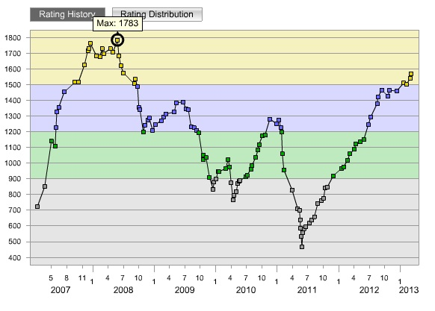
Несостоявшийся программист
Автор задачи: Александр Тимин, МФТИ
Разработчик: Роман Андреев, СПбГУ

Slide 44
Каждому набору $(v_{1},…, v_{8})$соответствует подпоследовательность цифр числа $N$, обладающая определёнными свойствами.
Назовём такую подпоследовательность хорошей.
2 | 1 | 7 | 3 | 2 | 8 | 5 | 4 | 1 | 7 | 6 | 2 | 4 | 8
Состоит только из цифр от 1 до 8.
Возрастает.
Заканчивается в последнем символе.
Начинается не в первом символе.
Между любыми соседними элементами есть хотя бы одна цифра.
После каждого элемента стоит не 0.
Число $N$ не начинается с нуля.
2 | 1 | 0 | 3 | 2 | 8 | 3 | 4 | 1 | 7 | 6 | 2 | 4 | 8

Slide 45
Пример из условия
1 | 1 | 1 | 2 | 1 | 3
1 | 1 | 1 | 2 | 1 | 3
1 | 1 | 1 | 2 | 1 | 3
1 | 1 | 1 | 2 | 1 | 3
1 | 1 | 1 | 2 | 1 | 3

Slide 46
$L≤1 000$— 60 баллов
Если $s_{1}$ равно нулю, то ответ – ноль. Иначе, пусть$cnt_{i} (i = 1…L)$— количество хороших последовательностей, заканчивающихся в $i$-м элементе.
$cnt_{1}= 0, cnt_{2}= 1,$ если $s_{2}$ от 1 до 8, и 0 иначе.
Найдём остальные $cnt_{i}$, зная предыдущие.
for i = 1..L:
x = s[i]
if x ≠ 0 and x ≠ 9 and (i = L or s[i + 1] ≠ 0):
cnt[i] = (i > 0 and s[1] ≠ 0) ? 1 : 0
for j = 1..i-2:
if s[j] < x:
cnt[i] = (cnt[i] + cnt[j]) mod M

Slide 47
$L≤1 000 000$ — 100 баллов
Пусть $before_{i,j}$— общее количество хороших последовательностей, заканчивающихся на позиции $i$ или раньше, причём на цифру $j$ или меньшую и таких, после которых идёт не 0.
Тогда при $i>2$и $s_{i}$ от 1 до 8 имеем:
$$cnt_{i}=before_{i−2,s_{i}−1}$$
И, возможно, +1, если $i > 0$и$s_{1}≠0.$
В конце каждого шага насчитываем для всех $j$ от 1 до 8
$before_{i,j}=\left\{\begin{aligned}before_{i−1,j}+cnt_{i}, если j≥s_{i} и s_{i+1}≠0 \\ before_{i−1,j} иначе \end{aligned}\right.$

Slide 48
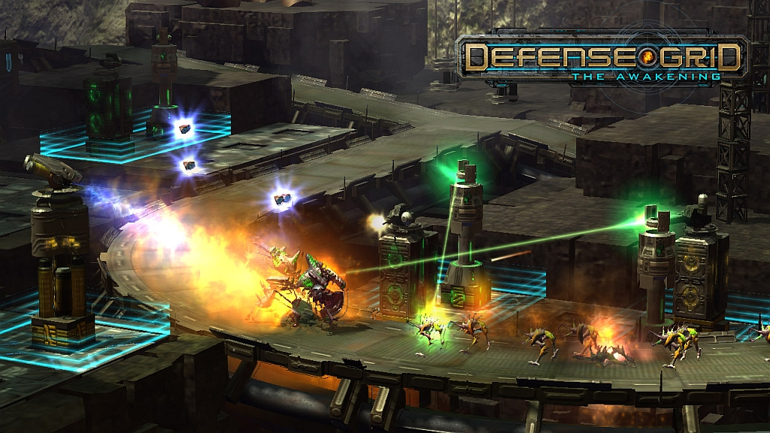
Две башни
Автор задачи: Андрей Шестимеров, МГУ
Разработчик: Антон Полднев, МГУ

Slide 49
Насколько большим может быть ответ?
Каждая башня отнимает у каждого монстра хотя бы одну жизнь. Следовательно, все монстры с 1 и 2 жизнями умрут, зато каждый монстр с хотя бы 3 жизнями продвинется дальше предыдущего.
Значит, оценка сверху на номер первого прорвавшегося монстра — $K+K+D$. Тогда оценка на ответ — $2K+2D = O(K+D).$
Например, на тесте
1000 0 500 501 1000
ответ — 3501.

Slide 50
K, D ≤ 1 000 — 30 баллов
Самое простое моделирование.
Заведём массив от 0 до $D+1$, в каждой ячейке которого будем хранить количество жизней монстра.
На $t$-м шаге за $O(D)$ сдвинем всю армию вправо, в нулевую ячейку пишем $\left\lceil \frac{t}{K}\right\rceil$.
Если в $(D+1)$-й ячейке > 0, то $t$ — это ответ.
Иначе для каждой башни за $O(D)$ ищем самого правого живого монстра и убавляем ему жизнь.
Время работы — $O(\left(K+D\right)∗D)$.

Slide 51
K, D ≤ 100 000 — 60 баллов
Другой по смыслу массив: в t-й момент времени в нём будет храниться количество жизней 1-го, 2-го,…, t-го монстра.
В произвольный момент первые несколько монстров мертвы, остальные живы. Пусть h – номер первого живого монстра
1 | 2 | 3 = h | 4 | 5 | 6 | 7 | 8
Не монстры будут двигаться относительно башен, а башни относительно монстров. Исходные координаты башен: −A, −B, −C, −D.
На t-м шаге в конец массива дописываем монстра с $\left\lceil \frac{t}{K}\right\rceil$. жизнями, сдвигаем башни вправо, h < D $⇒$ конец, каждая башня стреляет по монстру, обновляем h при необходимости.

Slide 52
K, D ≤ 1 000 000 000 — 100 баллов
Моделируем поведение башни длины. Если монстры не умирают, есть $L$ выстрелов до прорыва. Если же тот, по кому мы выстрелили, умер, мы получаем «бонусный» выстрел.
убиты
Как найти номер первого выжившего? Если у него $P$ жизней, то $K + 2K + … + (P−2)K < L ≤ K + 2K + … + (P−1)K$ $⇔ (P−2)(P−1) <2L/K ≤ (P−1)P$, т. е. $P = max⁡x: (x−2)(x−1) < 2L/K$.
Это P можно найти как простым перебором за $O(√L)$, так и двоичным поиском за логарифм. Зная P, можем простыми вычислениями найти номер первого прорвавшегося.

Slide 53
Теперь вернёмся к исходной задаче, в которой у нас две башни.
Проблема в том, что к моменту подхода к первой башне армия имеет более сложный вид, чем изначально, и описывается не только числом $K$, но и ещё тремя числами $V_{0}$, $V_{1}$, $K_{1}$: количеством жизней у самого правого монстра, количеством жизней у следующей группы монстров и количеством монстров с $V_{1}$ жизнями.

Slide 54
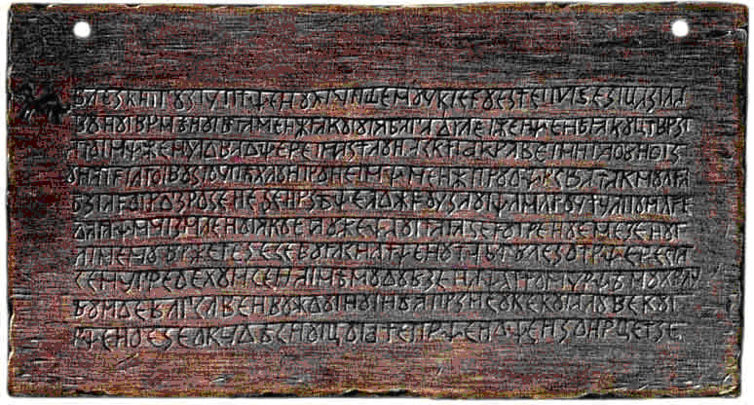
Три строки
Автор задачи и разработчик: Глеб Евстропов, МГУ

Slide 55
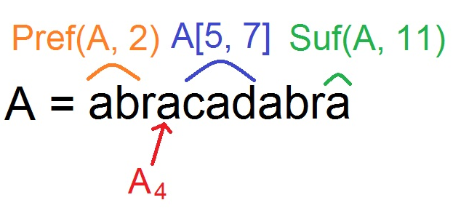
Обозначения
Пусть $А$ - некоторая строка, будем обозначать:
$|A|$ - длина строки.
$A[i, j]$- подстрока с i-ого по j-ый символ включительно.
$Pref(A, i) = A[1, i]$ – i-ый префикс строки $A$.
$Suf(A, i) = A[i, |A|]$ – i-ый суффикс строки $A.$
$LCS(A, B)$- длина наибольшей общей подстроки строк $A$ и $B$.

Slide 56
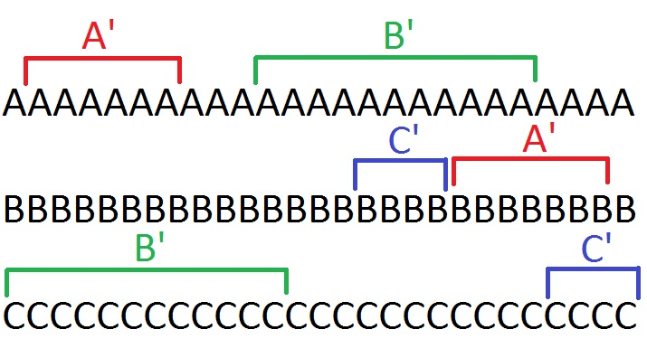
Формулировка задачи
Даны три строки $A$, $B$, $C$. Требуется выбрать строки $A′$, $B′$ и $C′$ (возможно пустые, возможно совпадающие), так чтобы строка $А$ удовлетворяла шаблону $∗A′∗B′∗$, строка $B$ удовлетворяла шаблону $∗C′∗A′∗$, строка $C$ удовлетворяла шаблону $∗B′∗C′∗$ и величина $|A′| + |B′| + |C′|$максимальна.

Slide 57
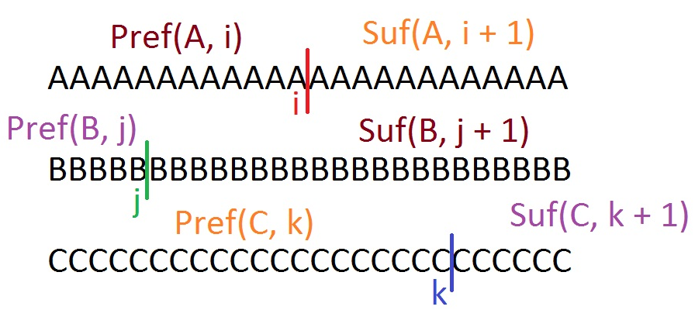
Решение за $O(N^{5})$
Будем вычислять $LCS(A, B)$за сложность $O\left(\left|A\right|⋅\left|B\right|\right)$
Переберем три границы $i, j, k$
Для фиксированных i, j, k кандидатом на ответ является значение
$$LCS\left(Pref\left(A, i\right), Suf\left(B, j + 1\right)\right)+ LCS\left(Pref\left(B, j\right), Suf\left(C, k + 1\right)\right)+ LCS\left(Pref\left(C, k\right), Suf\left(A, i + 1\right)\right)$$
Если написать аккуратно, то можно получить 30 баллов!

Slide 58
Решение за $O(N^{4})$
$LCS$ всегда вычисляется от какой-то пары префикс-суффикс
Вычисление $LCS$ вызывается $O(N^{3})$ раз, но количество различных пар префикс-суффикс есть $O(N^{2})$
Предподсчитаем $AB_{i, j}= LCS(Pref(A, i), Suf(B, j))$. Аналогично определим и вычислим $BC_{i,j}$ и $CA_{i,j}$.
Сложность вычисления $AB$, $BC$ и $CA$ – $O(N^{4})$
После этого для фиксированных $i, j, k$ ответ вычисляется за $O(1)$
30 баллов – гарантированно!

Slide 59
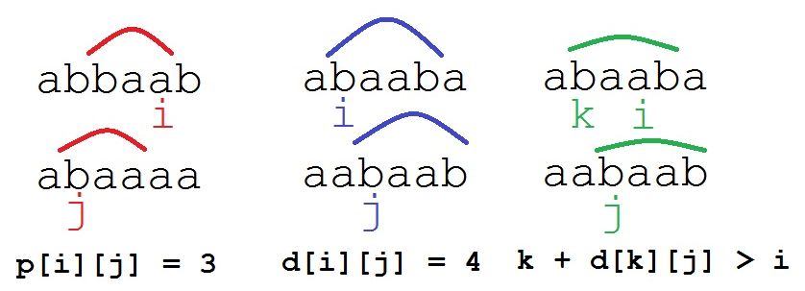
Вычисление AB[i][j] за $O(N^{3})$
p[i][j] - максимальное целое число, такое что A[i - p[i][j] + 1, i] = B[j, j + p[i][j] - 1]
AB[i][j] = max(AB[i - 1][j], AB[i][j + 1], p[i][j])
d[i][j] - максимальное целое число, такое что A[i, i + d[i][j] - 1] = B[j, j + d[i][j] - 1]
Научимся вычислять p[i][j] с помощью d[i][j]

Slide 60
Вычисление AB[i][j] за $O(N^{3})$
p[i][j] = i - k + 1, где k - минимальный индекс, такой что k ≤ i и k + d[k][j] > i. Если нет ни одного подходящего k, то p[i][j] = 0
d[i][j] вычисляется за $O(N^{2})$
p[i][j] считается по d[i][j] за $O(N^{3})$
Итоговая сложность $O(N^{3})$, что получает уже 60 баллов!

Slide 61
Вычисление AB за $O(N^{2})$
Пусть j фиксировано. k[i] - минимальный индекс, такой что k[i] + d[k[i]][j] > i (аналогично k с предыдущего слайда)
k[i + 1] >= k[i], так как k[i + 1] + d[k[i + 1]][j] > i + 1 > i
Если k[i] + d[k[i]][j] > i + 1, то k[i + 1] = k[i]
В противном случае увеличиваем k[i + 1] пока неравенство не будет выполнено или не нарушится условие k[i + 1] ≤ i
Суммарное время подсчета для фиксированного j теперь $O(N)$
Таким образом мы построим p[i][j] по d[i][j] за $O(N^{2})$
Итог - AB[i][j] вычисляется за $O(N^{2})$
Сложность всего решения попрежнему $O(N^{3})$, так как мы перебираем все тройки границ i, j, k

Slide 62
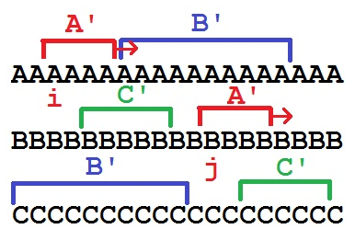
Решение за $O(N2)$
При фиксированной $A′$ всегда имеет смысл брать ее самое левое вхождение в строку $A$ и самое правое вхождение в строку $B$
При фиксированных $A′$, $B′$ и $С′$ и фиксированных позициях их вхождения в $A$, $B$ и $C$, если A_{i+|A'|} = B_{j+|A'|} то $A′$ можно расширить вправо на один символ и ответ не уменьшиться. Действительно, в худшем случае при расширении $A′$ вправо мы затронем вхождение $B′$ в $A$, тогда мы можем просто сузить $B′$ на один влево, что не ухудшит итоговую сумму.

Slide 63
Решение за $О(N2)$
Построим бор содержащий все суффиксы строк $A$ и $B$
Каждая вершина бора содержащая в поддереве концы обеих строк соответствует какой то общей подстроке $A$ и $B$
Каждой такой вершине можно назначить наиболее оптимальное вхождение в строку $A$ и в строку $B$
В силу соображения с предыдущего слайда имеет смысл рассматривать только те вершины бора, степень которых больше единицы.
Вершины для которых выполнены оба условия назовем хорошими
Для каждой хорошей вершины однозначно получаем вхождения соответстующей ей строки $A′$ в строки $A$ и $B$. Обозначим за $i$ начало самого левого вхождения в $А$ и за $j$ начало самого правого вхождения в $B$.

Slide 64
Решение за $О(N2)$
Теперь переберем границу в строке C и попробуем обновить максимум величиной $|A′| + BC[j − 1][k + 1] + CA[k][i + |A′|]$
Проверка одной хорошей вершины бора занимает $O(N)$. Но такой бор есть не что иное как объединение суффиксных деревьев строк $A$ и $B$, и, следовательно, содержит не больше вершин степени больше либо равной 2 чем сумма количеств таких вершин в исходных суфдеревьях. Но количество таких вершин в суффиксном дереве одной строки есть $O(N)$
Таким образом мы получили только $O(N2)$ границ которые достаточно проверить, чтобы гарантированно найти ответ. Это решение получает 100 баллов!

